Slide 1
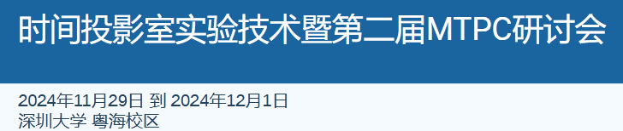
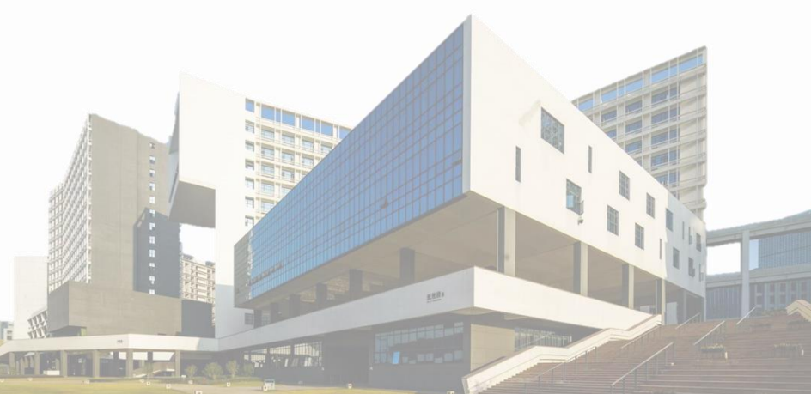
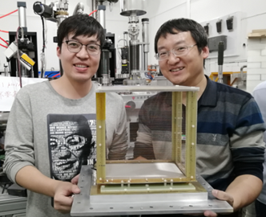
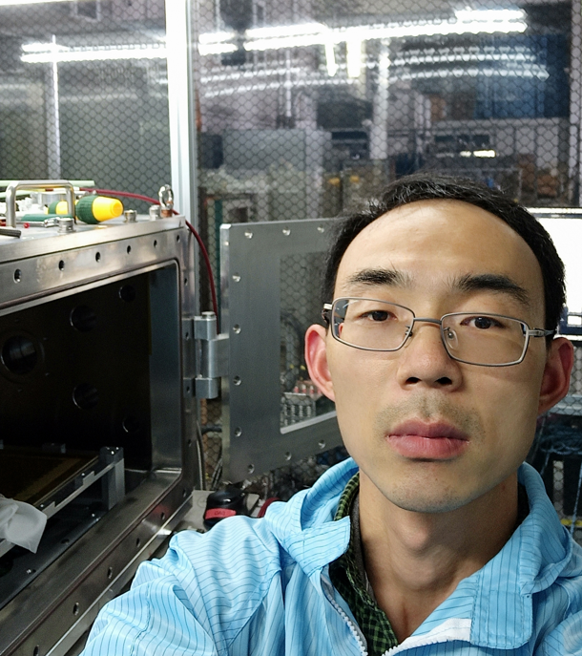
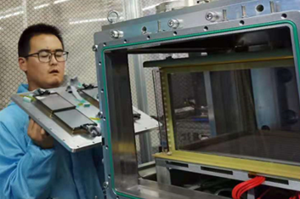
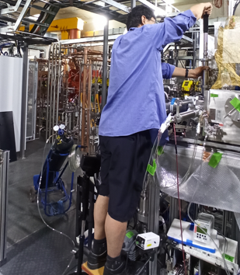
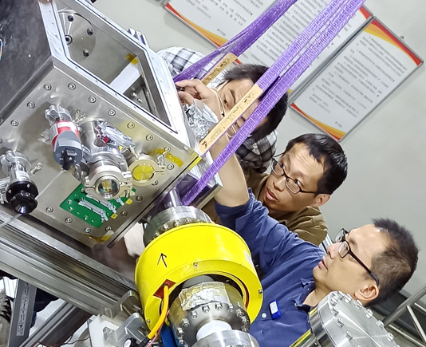
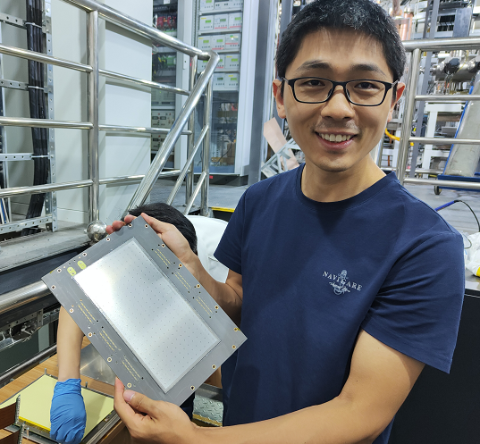
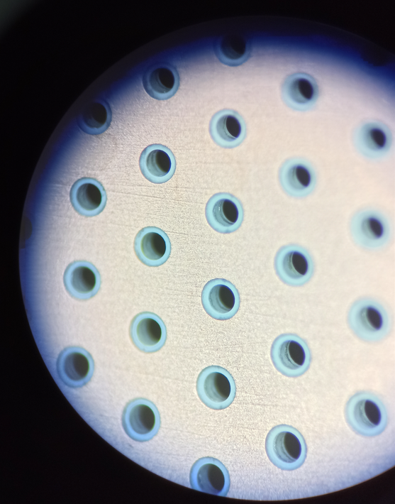
活性靶时间投影室MATE-TPC的研制和实验研究进展
张宁涛，MATE合作组
中科院近代物理研究所
MATE: Multi-purpose Active-target Time Projection Chamber for Nuclear Experiments

Slide 2
内容提纲
探测器研发的物理背景
MATE探测系统介绍
  探测器研发
  电子学发展
  数据分析平台
开展的实验测量
总结和展望

Slide 3
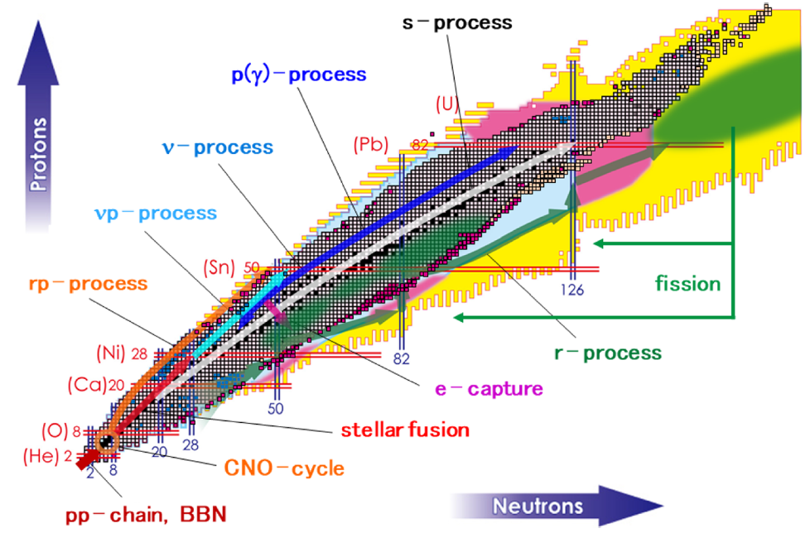

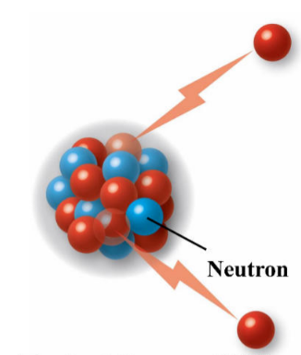
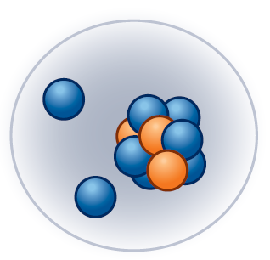

物理背景：重要核反应测量和核结构研究
宇宙中元素起源？
2023美国核科学长程计划
TPC相关的主要研究目标：
反应直接测量：(α,p), (p,α)
弱相互作用率：(d,2p), (³He,t)
R过程核裂变：(p,p*), (p,2p)
熔合反应：次级束或强流主束
巨共振：(p,p*), (d,d*), (He,He*)
核结构：转移反应、非弹散射
奇异衰变：滴线核单质子及多质子衰变、天体反应逆过程
远离稳定性
Aziz et al., AAPPS Bulletin (2021) 31

Slide 4
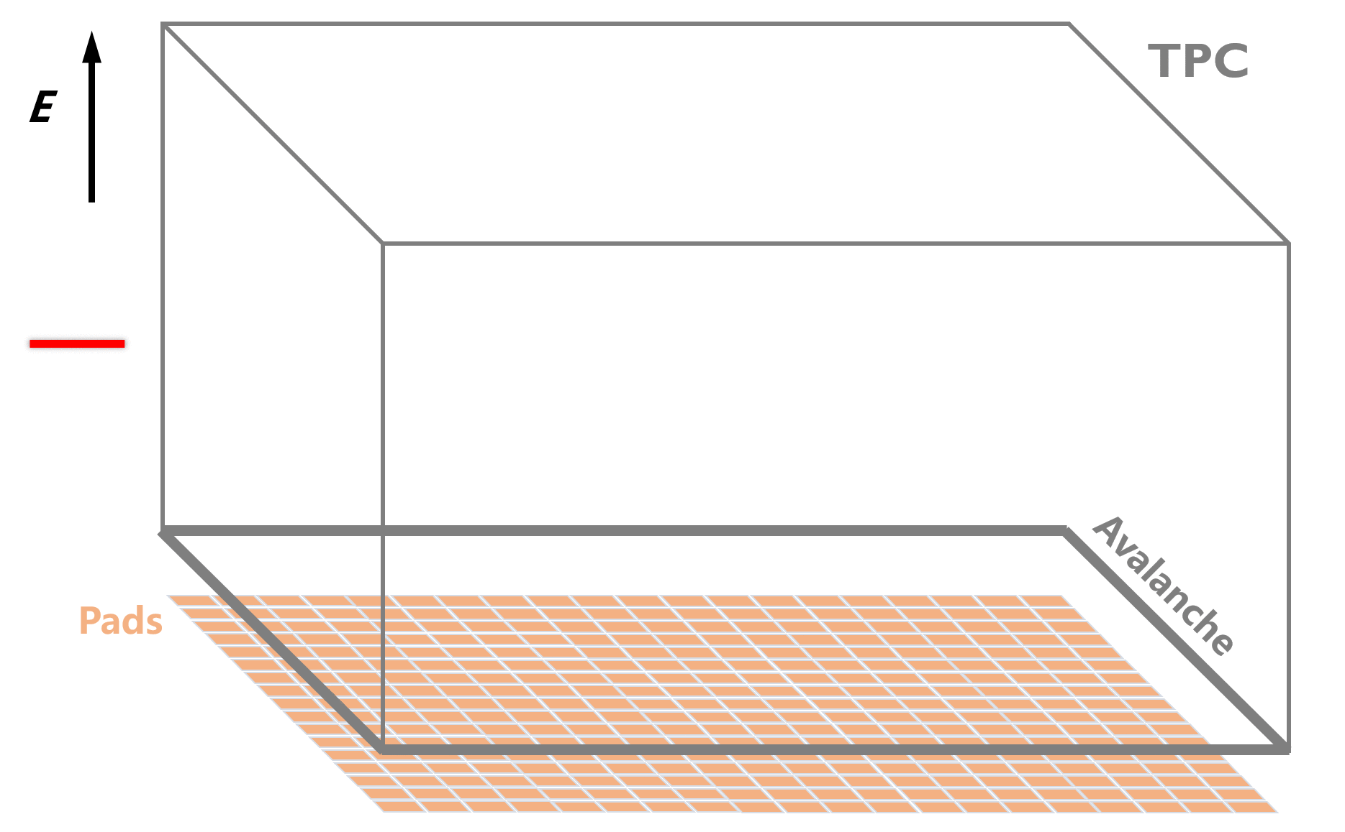
活性靶TPC的特点和优势
活性靶：
  气体同时作为探测介质和反应靶
  提高靶厚度从而提高反应亮度
  例如: ¹²C+¹⁸O 反应
    常规固体靶¹²C: 50 μg/cm², 2.5x10¹⁸个¹²C/cm²
    活性靶¹²C: C₄H₁₀气体，135 mbar，厚度100 mm，1.3x10²⁰ 个¹²C/cm²
能量分辨：
  固体厚靶：离子必须穿透厚靶，反应点难确定，影响分辨率
  活性靶：确定反应顶点，厚靶对分辨影响小
测量效率:
  效率高：接近4π全空间覆盖
  探测阈值极低：~ keV
  实现很宽能区反应截面的快速扫描
活性靶工作原理
Ionization region

Slide 5
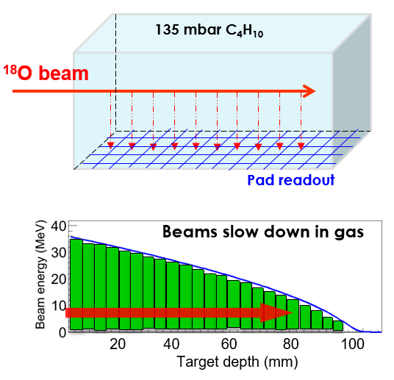
活性靶TPC的特点和优势
活性靶：
  气体同时作为探测介质和反应靶
  提高靶厚度从而提高反应亮度
  例如: ¹²C+¹⁸O 反应
    常规固体靶¹²C: 50 μg/cm², 2.5x10¹⁸个¹²C/cm²
    活性靶¹²C: C₄H₁₀气体，135 mbar，厚度100 mm，1.3x10²⁰ 个¹²C/cm²
能量分辨：
  固体厚靶：离子必须穿透厚靶，反应点难确定，影响分辨率
  活性靶：确定反应顶点，厚靶对分辨影响小
测量效率:
  效率高：接近4π全空间覆盖
  探测阈值极低：~ keV
  实现很宽能区反应截面的快速扫描

Slide 6
MATE-TPC项目
Detectors
684ch
micromegasTPC
Analysis
(MATEROOT)
Tracking:
Hough、PCL、Deep learning
MATEROOT based on ROOT、Geant4
1024ch
THGEM pMATE
4000ch
THGEM MATE
Electronics
(GET)
1CoBo+3AsAd
1CoBo+4AsAd
4CoBo+16AsAd

Slide 7
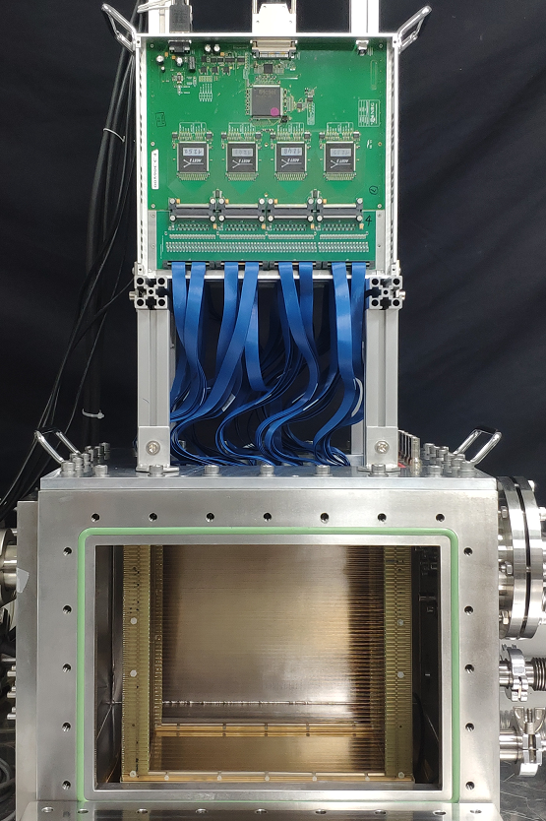
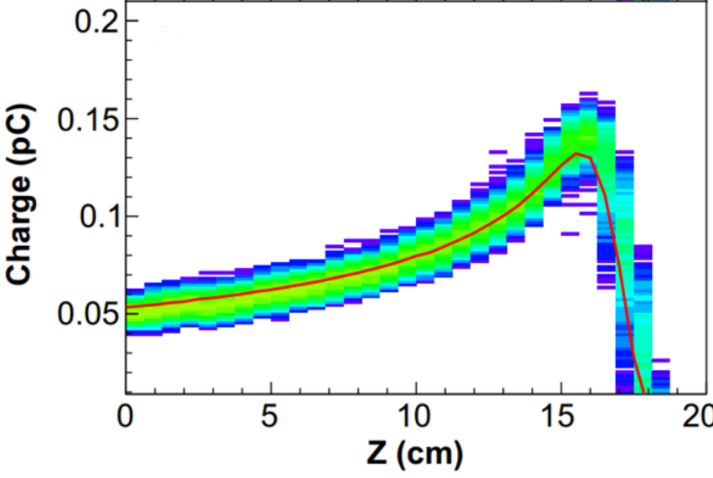
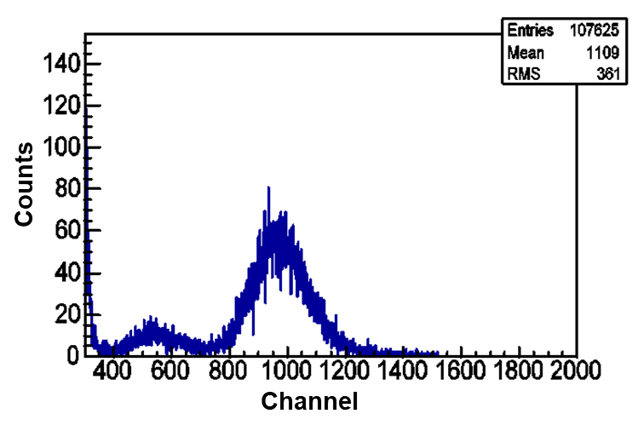
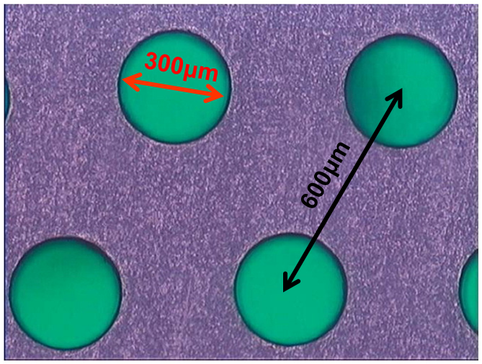
1024路pMATE样机
Bragg curve
C₄H₁₀, 35 mbar
²⁴¹Am source
灵敏体积: 10cm×20cm×25cm(H)
双层厚GEM: 厚度300 μm
读出pad: 3mm×6mm长方形, 1024 pads
AGET
GEM经过刻度
THGEM
P10, 1 atm
field cage
⁵⁵Fe x-ray
FWHM: 19%
rim~10 μm
GEM由国科大刘倩团队提供

Slide 8
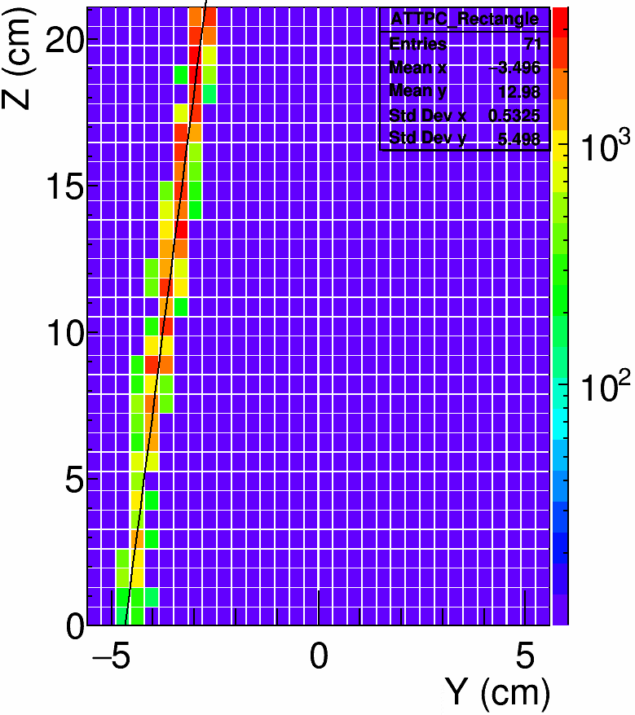
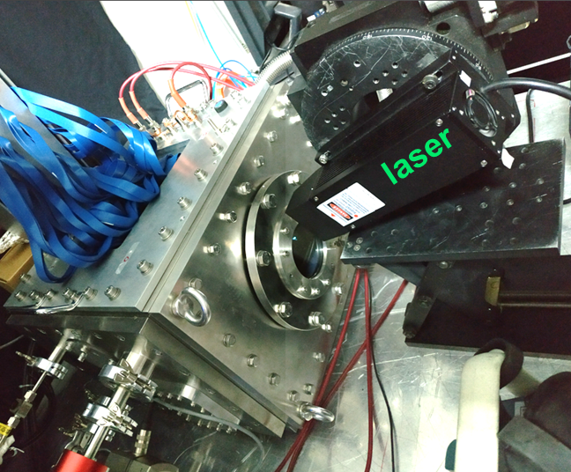
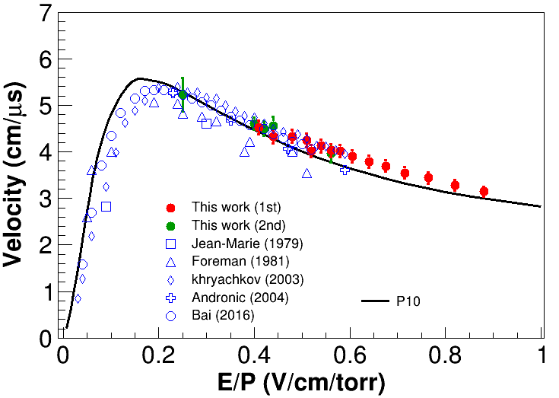
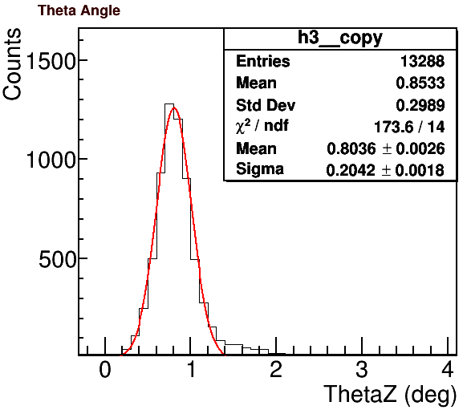
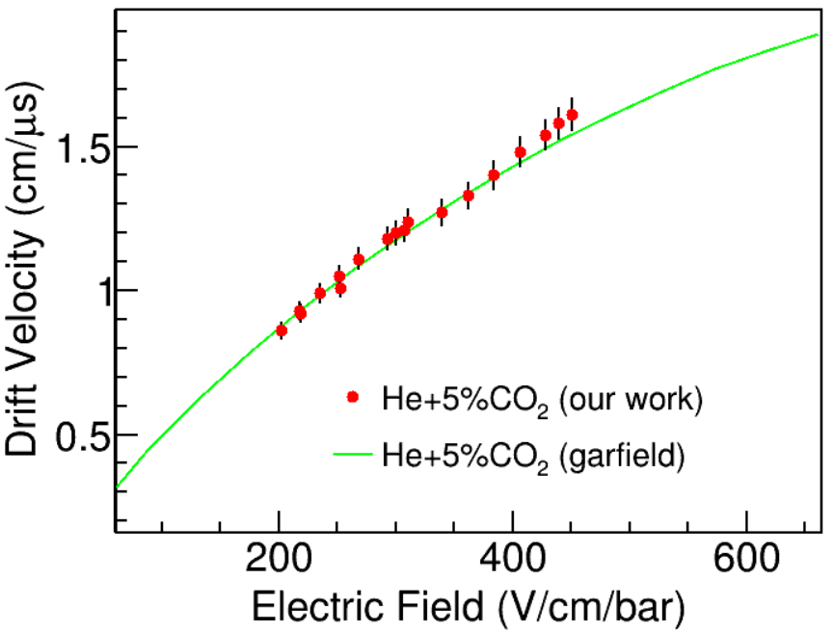
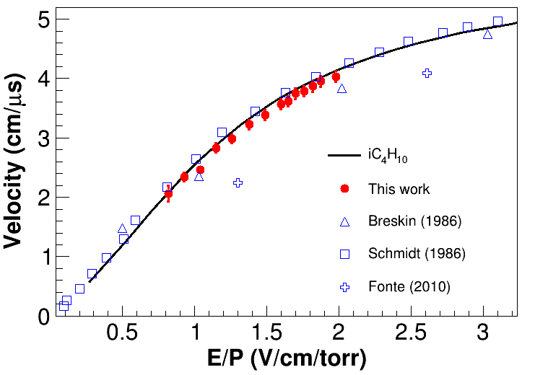
探测器的部分性能刻度
Z.C. Zhang…ZNT* et al., NIMA1016, 165740(2021)
P10
激光束
He+5%CO₂
iC₄H₁₀
角分辨
0.2⁰ (1σ)

Slide 9
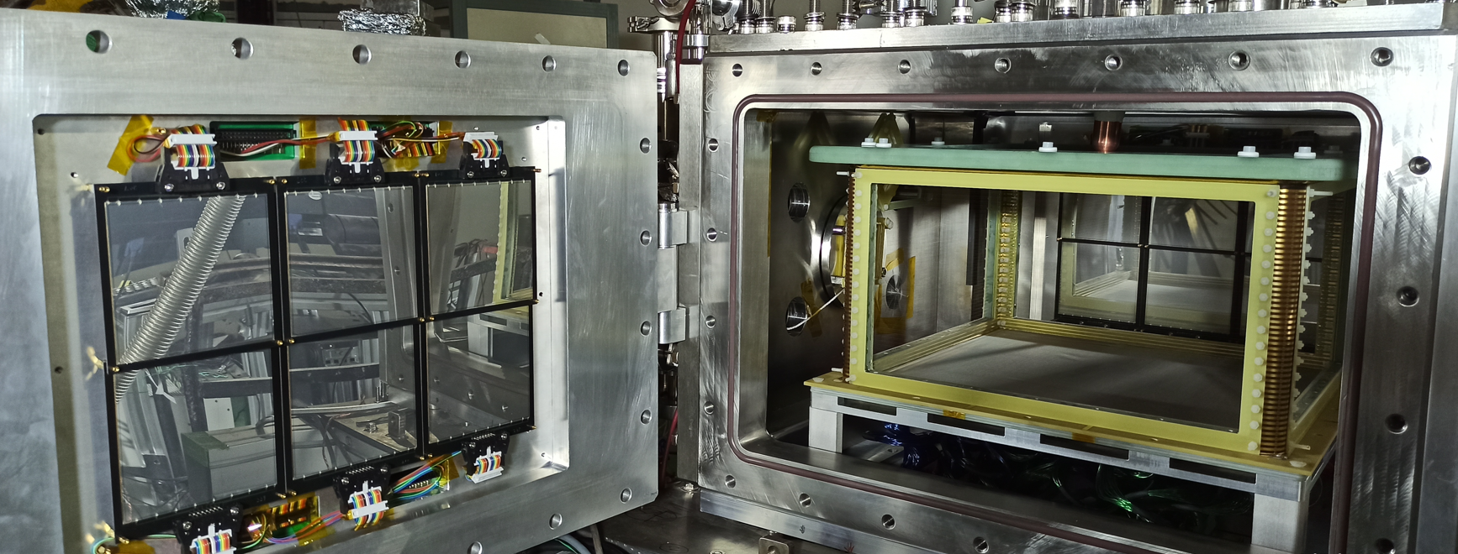
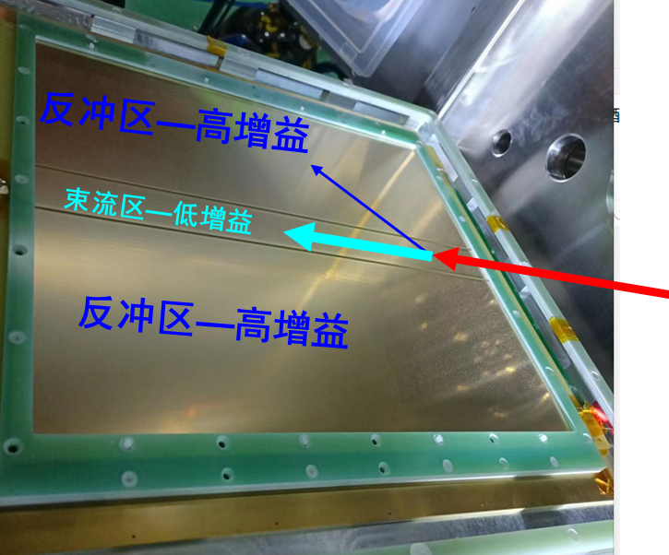
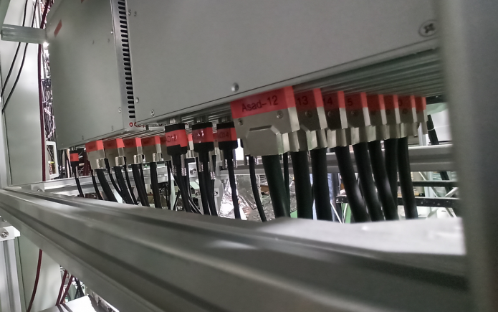
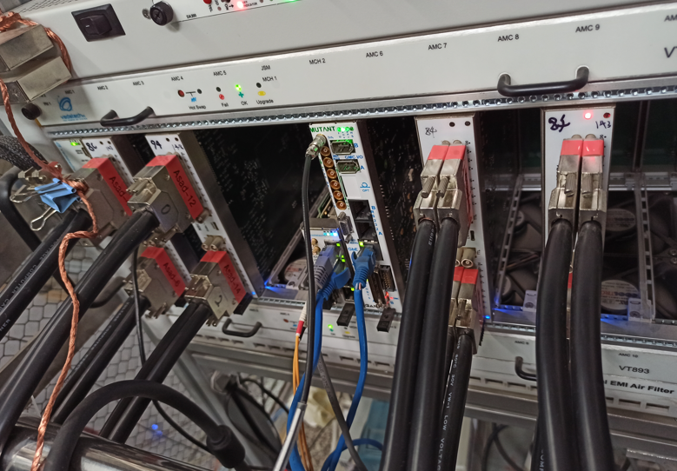
全尺寸MATE-TPC
TPC
30(L)×30(W)×20(H)cm³
Si阵列
三面硅墙: 前角区、两侧
硅面积: 100×100mm²
硅条数：8条，单面分割
立体角: ~10%
Si
TPC
CoBo+Mutant
AGET
和Ota教授合作(CNS,RCNP）

Slide 10
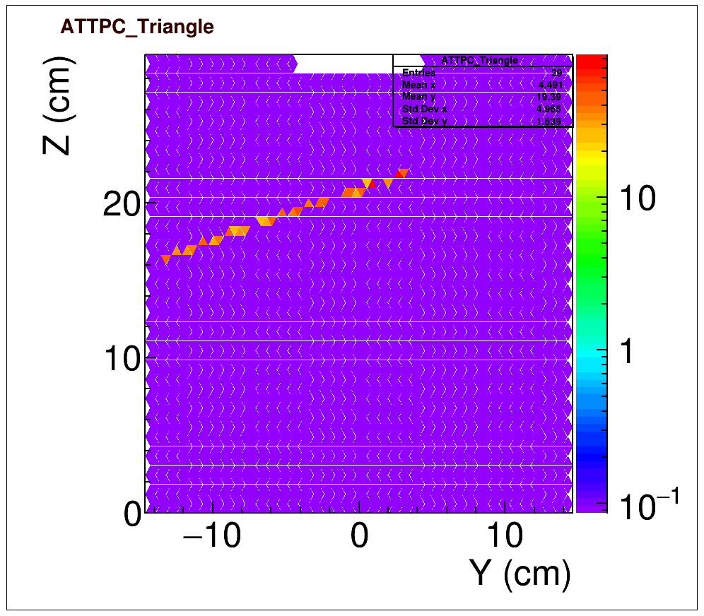
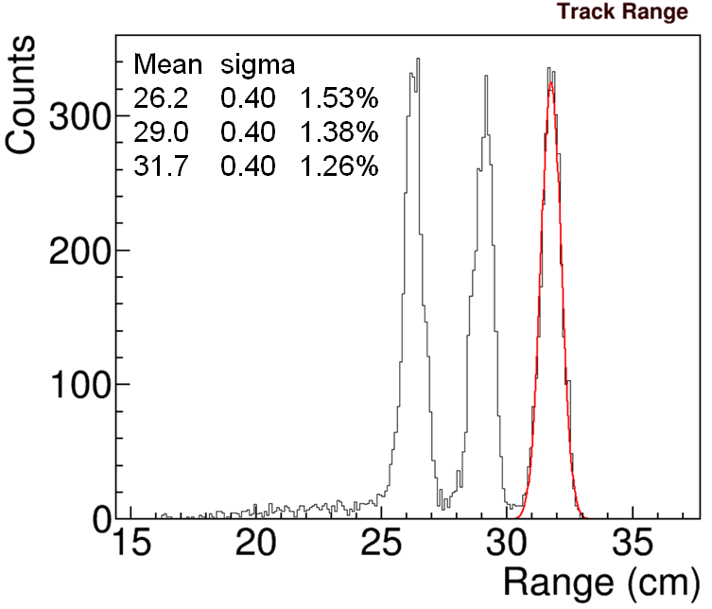
MATE典型的射程分辨
Alpha tracks in pad plane
50mbar isobutane
三α源
射程分辨

Slide 11
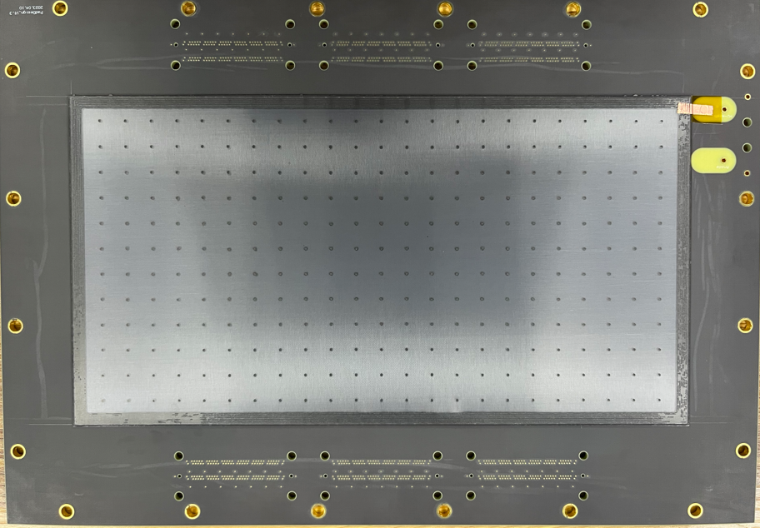
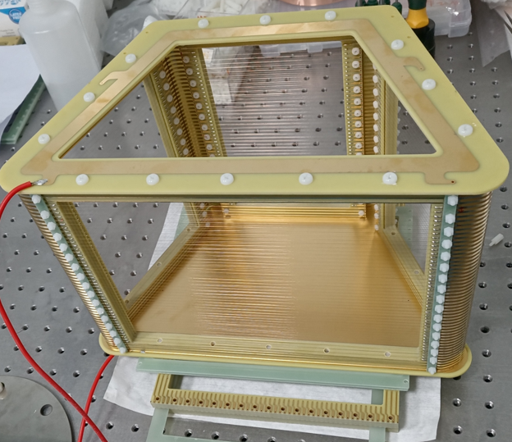
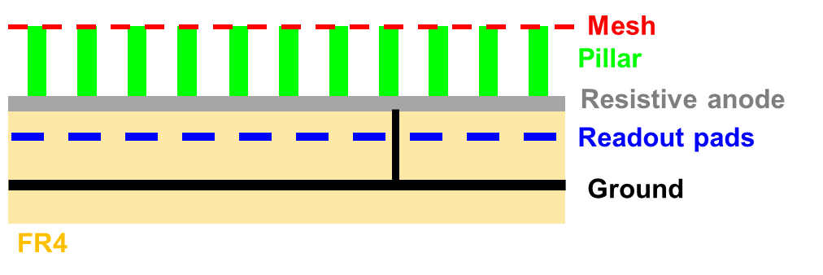
低气压Micromegas的TPC(μMATE)探测器
USTC
鲁辰桂
张宁涛
Micromegas
（gap：500 μm）
Field Cage
应用在50pμA强流实验测量！
Jianxin Feng, Zhiyong Zhang*(张志永,中科大) et al., NIMA1031(2022)166595.

Slide 12
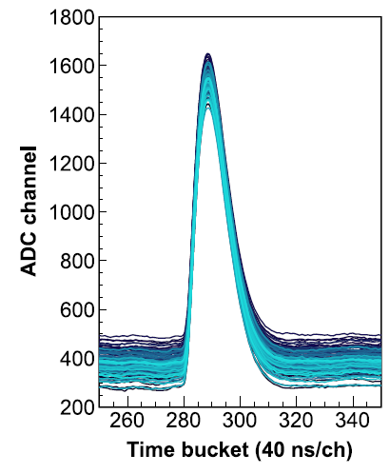
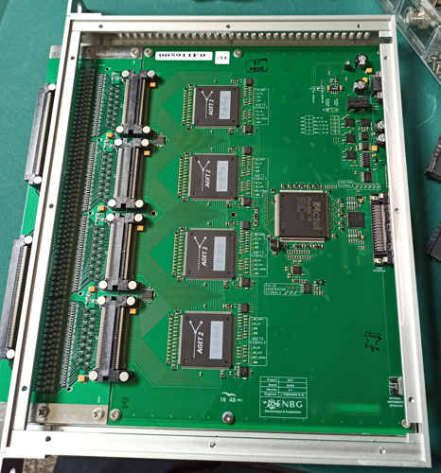
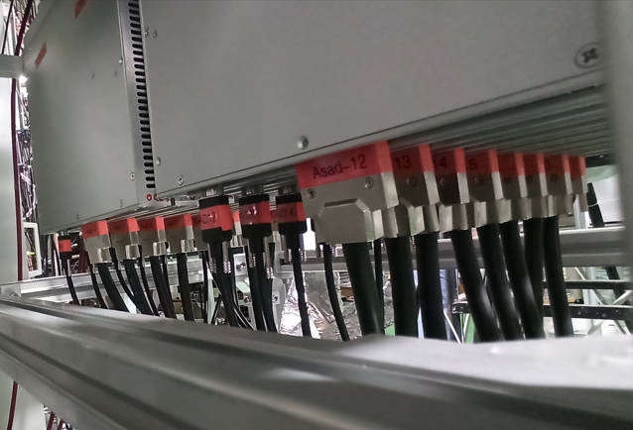
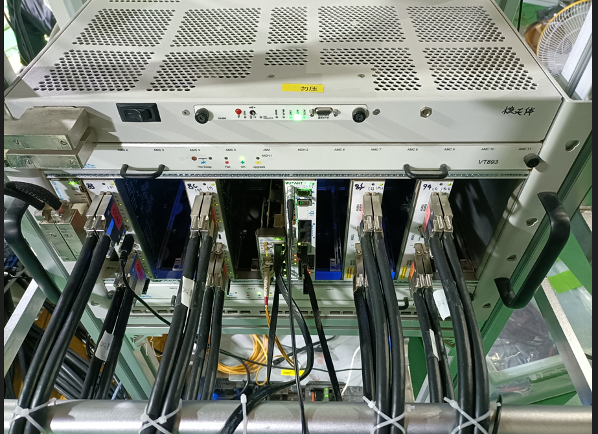
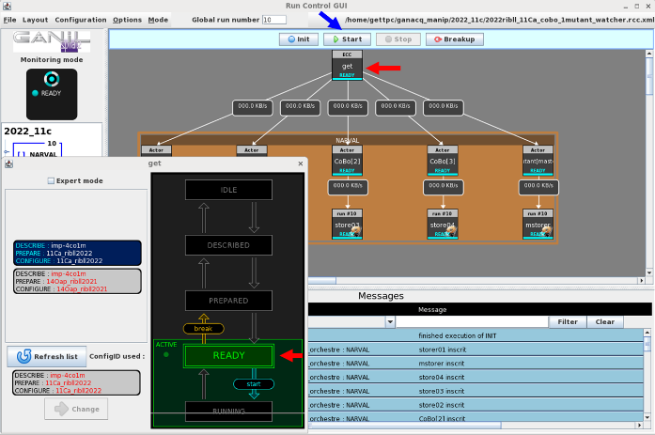
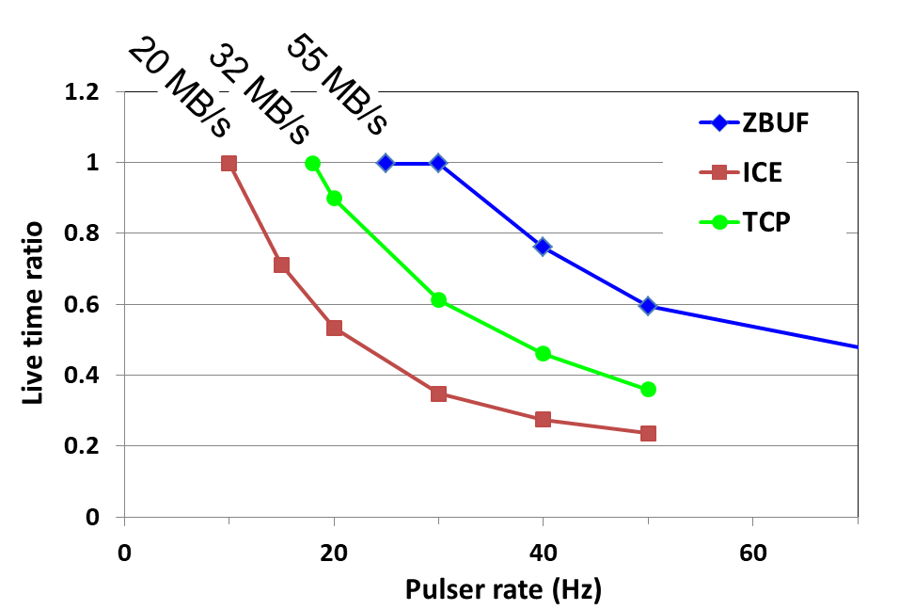
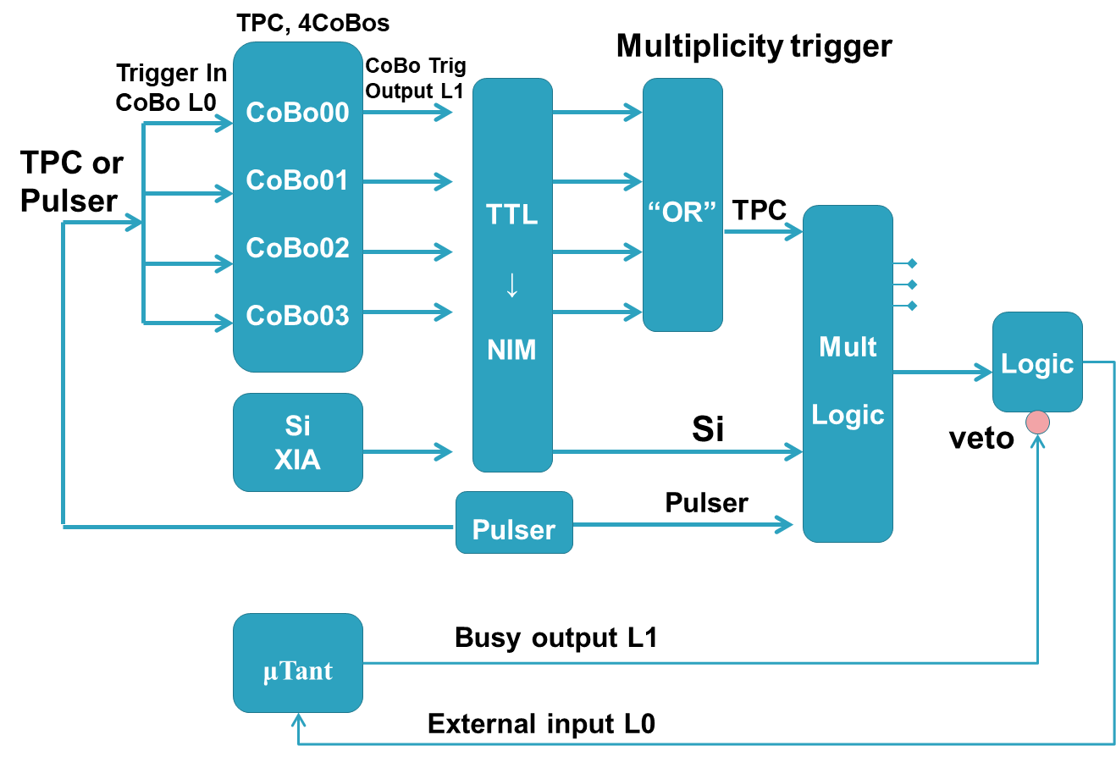
GET电子学系统
和近物所核电子学室合作
NARVAL获取(Ganil开发)
AGET
+ZAP
信号波形
4000路封装
μTCA+CoBo
+MuTant
MATE电子学的逻辑框图
对于单块CoBo，共1024路，一个事件点火pad数~120路，ZBUF传输55 MB/s，能接收的有效触发率240 Hz。

Slide 13
数据分析平台MateROOT
“云”平台
一直扩充……
MateROOT
ExternalLib
MateAnaLib
MateSim
FairRoot
base
FairLogger
tpcana
anaroot
part
Quick cmds
Detector models
Primary, Det, Reaction
input card
I/O flow
Detector factory
Particle stack
Scorers
Decoder
PulseAna
Tracking
Alignment
Fitting
Decay models
Containers
Detector
modules
Reaction models
Digitizers
Clustering
Hough
RANSAC
Linear
w or w/o q
Curve by RANSAC
MC fitting
YAML parser
Notes:
封装功能模块

Slide 14
模拟平台MateSim的主要特征
Modular scoring
EventGenerator
G4Gun/GPS, Particles
Geant4
+ROOT
C++, cmake
Data flow
RootOutput on TFolder
Nuclear reaction
TwoBody, Decay……
Input cards parser
Based on Yaml
Detector factory
Modular, shared……
Modularized data container
Based on TClonesArray

Slide 15
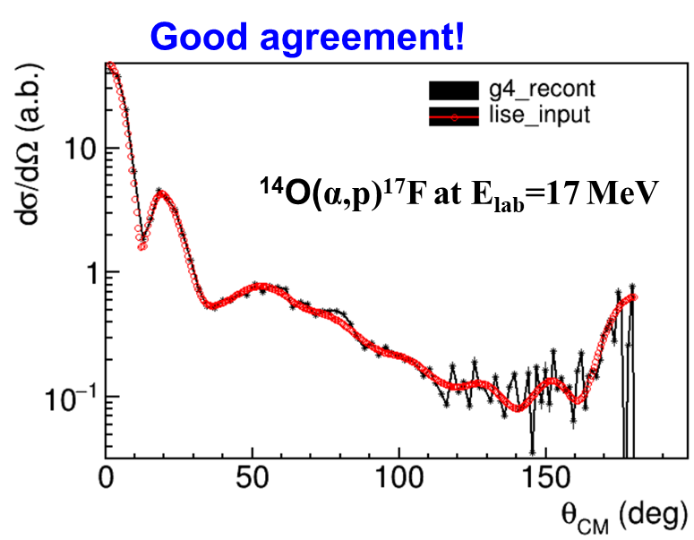
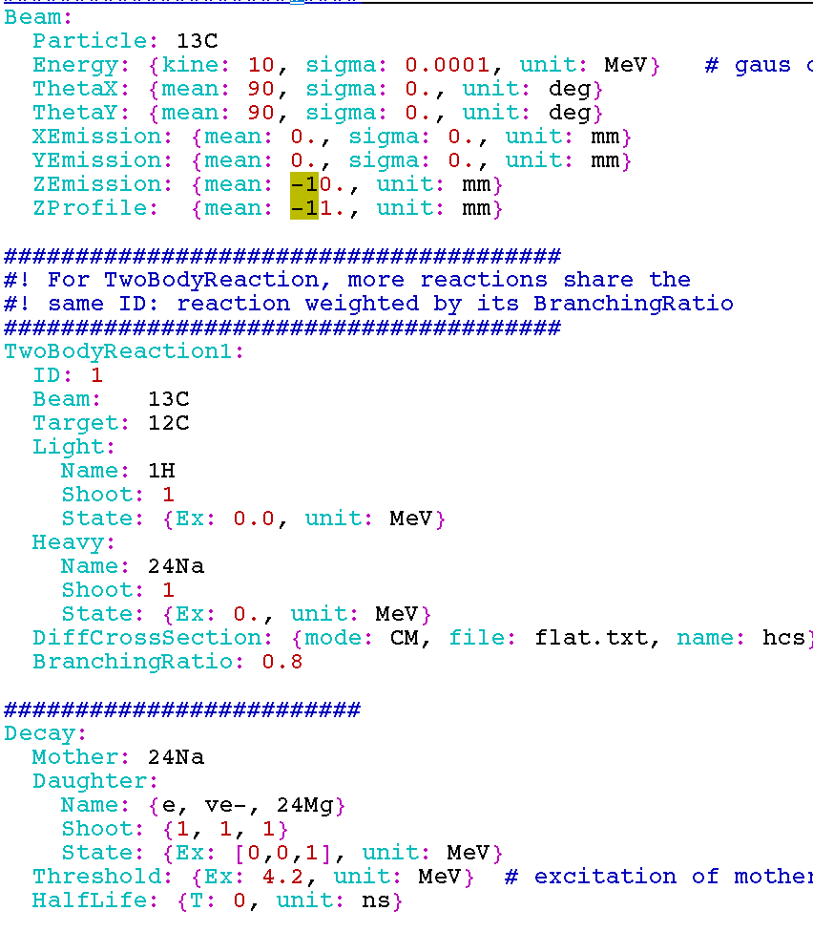
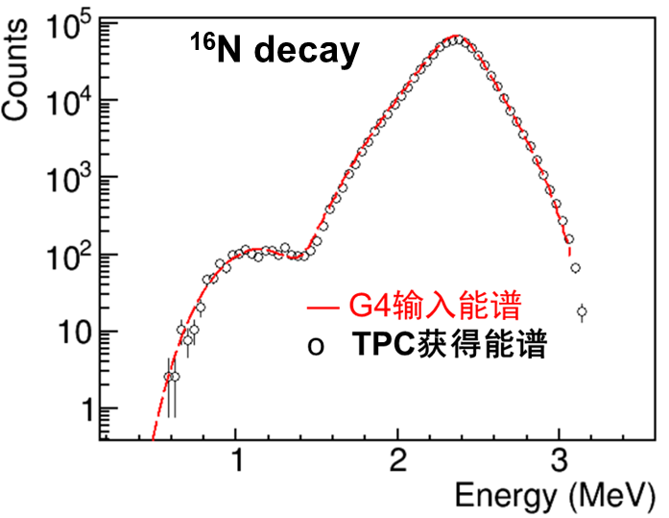
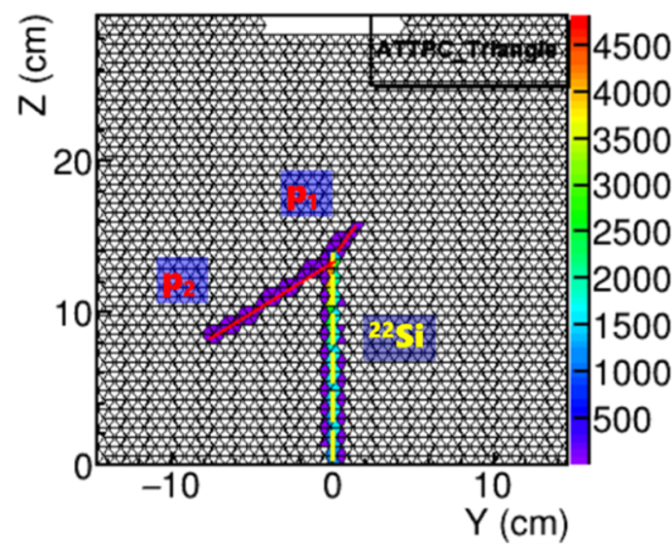
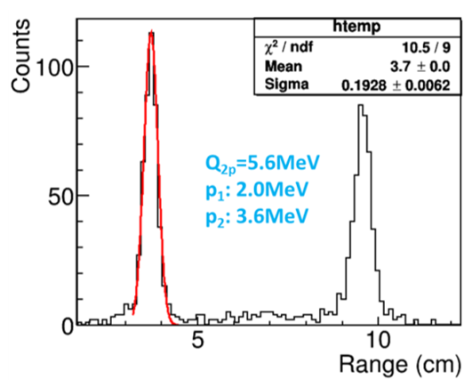
MateSim模拟实例
模拟的反应卡片
²²Si延迟双质子衰变

Slide 16
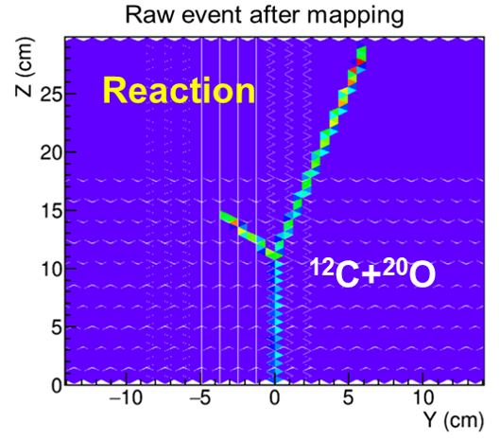
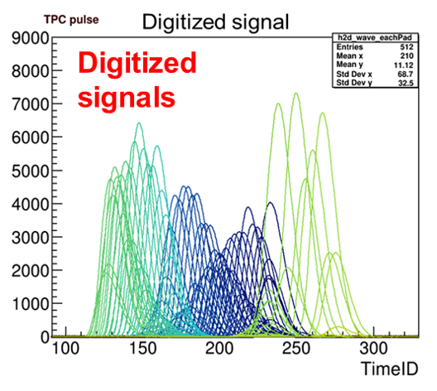
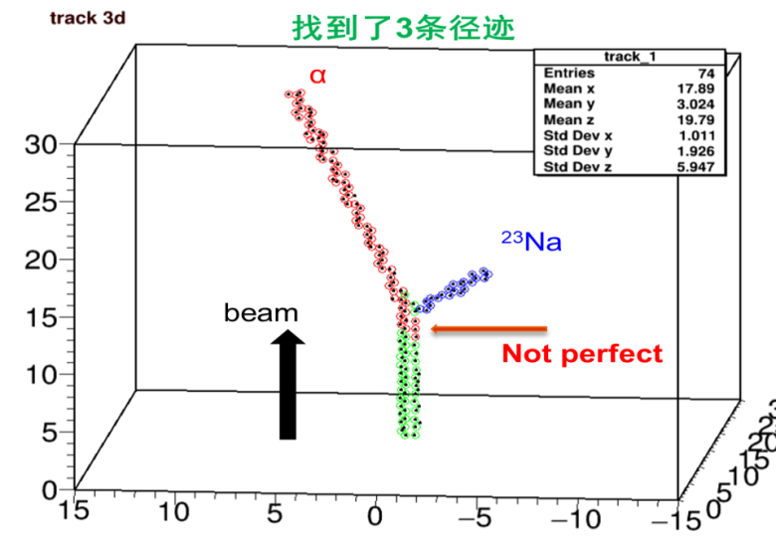
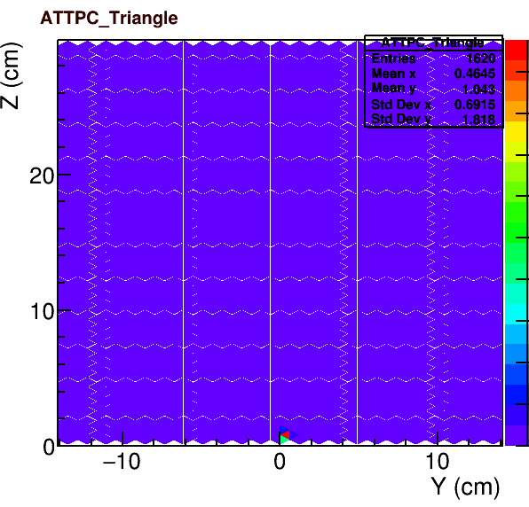
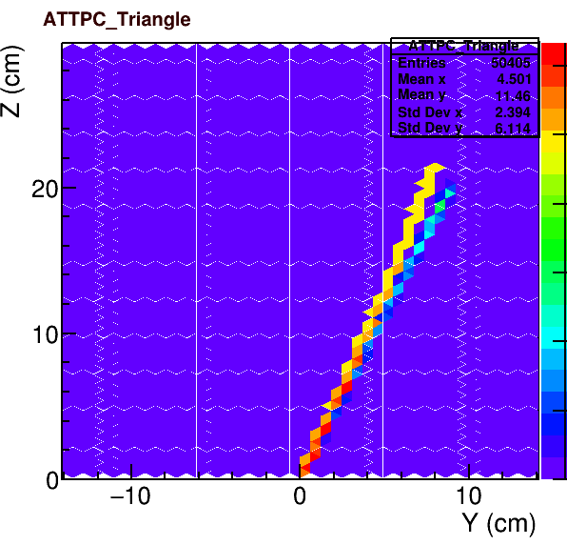
MateSim和MateAnaLib对接
模拟和实验数据共享同一套分析方法！
PCL算法
优化径迹
Real track
Single MC
Multiple MC

Slide 17


库仑位垒能区的¹²C+¹²C截面测量：10² pps弱流
Elastic/inelastic
fusion
主要的实验条件
¹²C⁴⁺ beam: 4.9 AMeV (HIRFL, IMP)
TPC gas: C₄H₁₀ at 50, 100 mbar
Injection rate: 200-400 pps
Beam time: 31.2 hours
Elastic/inelastic
fusion

Slide 18





部分实验结果
X.Y. Wang, ZNT* et al., Chin. Phys. C104001, 46(2022)
α、2α、3α
Hough space
3α出射道

Slide 19



^{11,12}C(α,α’)散射测量：研究Z=6幻数
测量出射的α粒子
注入重离子情况：
¹²C：75 MeV/u，~10⁵ pps
¹¹C：55 MeV/u，~10⁴-10⁵ pps
部分结果发表：Xiao-Bin Li … ZNT* et al., NST35, 131(2024)

Slide 20




反应中的典型事件
Pad map
穿透α事件
分析：张志超
Si
¹¹C
TPC
α
¹¹C
注入流强达到10⁶ pps，探测器稳定工作！
实验中的主要挑战：
- 如何保证TPC自触发的触发效率？
（目前采用GET的multiplicity触发）

Slide 21






天体能区碳碳熔合反应测量
Preliminary
¹²C(¹²C,a₀)²⁰Ne
LEAF (Low Energy Accelerator Facility)
TPC：50-130 mbar
E_{c.m.} (MeV)
碳靶：HOPG、DLC、高纯碳
最高记录
-10 5 0 5 20

Slide 22






实验中的本底抑制
E_{cm}=2.4MeV
本底抑制的原理
Si
TPC
beam
target
α₁, 2.99MeV
α₀, 4.62MeV
李昀臻
王硕
“Studying the ¹²C+¹²C fusion reaction at astrophysical energies using HOPG target”, 被NST接收(HOPG靶讨论)

Slide 23
总结和展望
研发了基于厚GEM和Micromegas的MATE时间投影室
建立了10² pps弱流和10⁶ pps强流（束流注入）的活性靶实验方法
TPC应用在50 pμA强流实验，用于天体能区核反应直接测量
亟需解决TPC自触发效率问题
开展D₂、H₂测试，拓展TPC在转移、电荷交换反应中的应用
设计圆柱形TPC，结合螺线管磁铁，降低重离子束流影响，提高反应亮度和低能粒子的探测

Slide 24








MATE合作组

Slide 26

MATE-TPC electronics
GET
Build-in preamp dynamic range : 120 fC, 240 fC, 1 pC, 10 pC
512 circular memory cells
  Sampling frequency: 1-100 MHz
  Shaping time: 50 ns – 1 us
Generate multiplicity trigger
Zero suppression, partial or full data readout
DAQ
pMATE: GetController, supporting one CoBo (1024 channels)
MATE: Narval, one MuTant + four CoBo (4096 channels)

